Slide 1
Государственное казенное общеобразовательное учреждение Ленинградской области «Сланцевская школа – интернат, реализующая адаптированные образовательные программы»
Проект по развитию классного коллектива
«Четыре ступеньки»
Подготовила: воспитатель
Кацер О.А.

Slide 2
Цель проекта:
Создание благоприятных условий для гармоничного развития каждого ребенка, раскрытие и развитие способностей каждого обучающегося.
Задачи:

Slide 3
Задачи проекта:
Создание педагогических и социально-психологических условий, позволяющих формировать у воспитанников позитивное отношение к себе, осознание принадлежности к школьному коллективу.
Воспитание уважения к другим людям, терпимости к чужому мнению, готовности к сотрудничеству.
Развитие нравственно-личностных качеств (доброта, желание помочь другим людям), как основы жизнедеятельности человека.
Воспитание добросовестного отношения к учебной и трудовой деятельности.
Привитие навыков здорового образа жизни.

Slide 4
Механизм реализации проекта:
Одним из основных механизмов реализации воспитательной работы является оптимально выстроенное взаимодействие специалистов образовательного учреждения, обеспечивающее системное сопровождение детей с ограниченными возможностями здоровья специалистами различного профиля в образовательном процессе.

Slide 5
Такое взаимодействие включает:
комплексность в определении и решении проблем ребёнка, предоставлении ему квалифицированной помощи специалистов разного профиля;
многоаспектный анализ личностного и познавательного развития ребёнка;
составление комплексных индивидуальных программ общего развития и коррекции отдельных сторон учебно-познавательной, речевой, эмоционально-волевой и личностной сфер ребёнка.

Slide 7
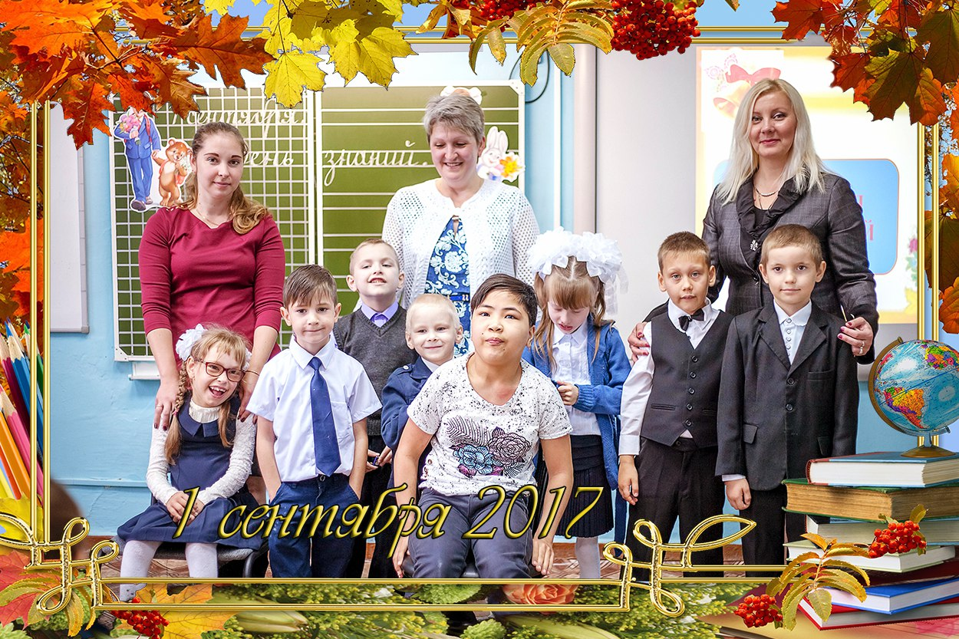

Slide 8
Курс «Я – первоклассник» Духовно – нравственное направление.
Цель курса – формирование навыков общения и культуры поведения первоклассников, развитие и совершенствование их нравственных качеств, ориентация на общечеловеческие ценности
Задачи :
формирование определенного поведения, основанного на принятых в обществе представлениях о добре и зле, должном и недопустимом;
понимание и поддержание таких нравственных устоев семьи, как любовь, взаимопомощь, уважение к родителям;
-воспитание трудолюбия, бережливости.

Slide 9
Планируемые результаты освоения курса внеурочной деятельности .
Личностные результаты:
понимание значимости нравственных идеалов и моральных норм для жизни человека, семьи, общества;
-положительное отношение к школе;
осознанное положительное представление о качествах хорошего ученика, хорошего человека (мальчика или девочки) и стремление вести себя в соответствии с ним;
ориентация в нравственном содержании и смыслах собственных поступков и поступков окружающих людей;
развитие этических чувств как регуляторов морального поведения;
развитие доброжелательности и эмоционально-нравственной отзывчивости, понимания и сопереживания чувствам других людей;
Предметные результаты:
выделять некоторые существенные, общие и отличительные свойства хорошо знакомых предметов;
устанавливать видо-родовые отношения предметов;
делать простейшие обобщения, сравнивать, классифицировать на наглядном материале;
пользоваться знаками, символами, предметами-заместителями;

Slide 10
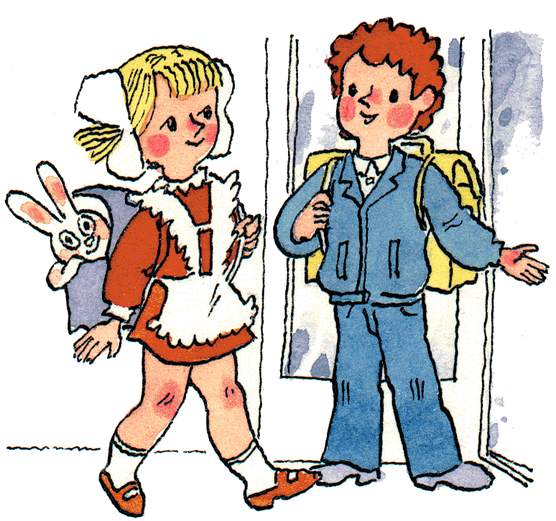
Основные разделы курса:
«Речевой этикет»
«Я среди людей»
«Культура поведения»
«В мире сказок»

Slide 11
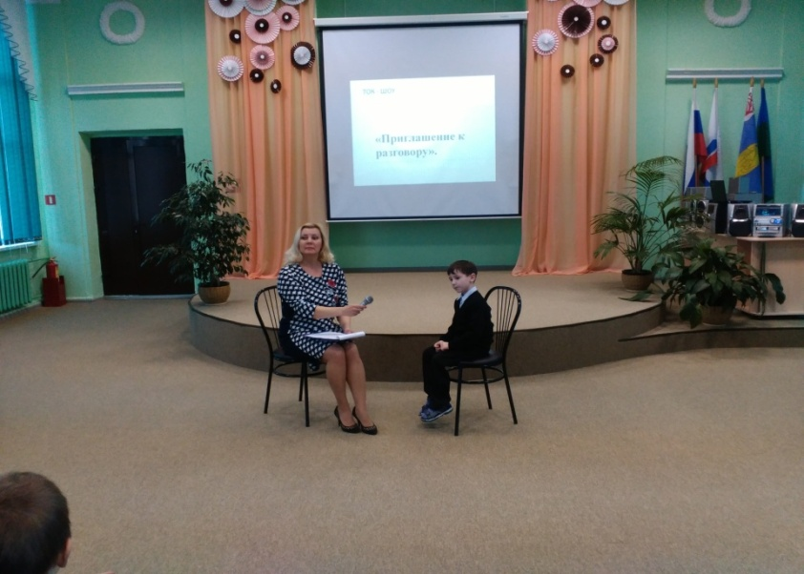
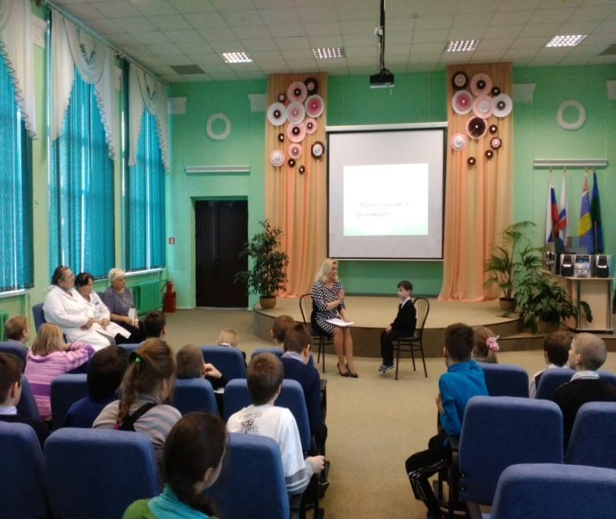
Познавательная деятельность. Правовая игра для начальных классов «Приглашение к разговору».
Ребята 1 класса приняли активное участие в игре. Чуриков Дмитрий показал свои умения культурного общения со взрослыми
Возникла ситуация в раздевалке
«Вопрос-ответ»

Slide 12
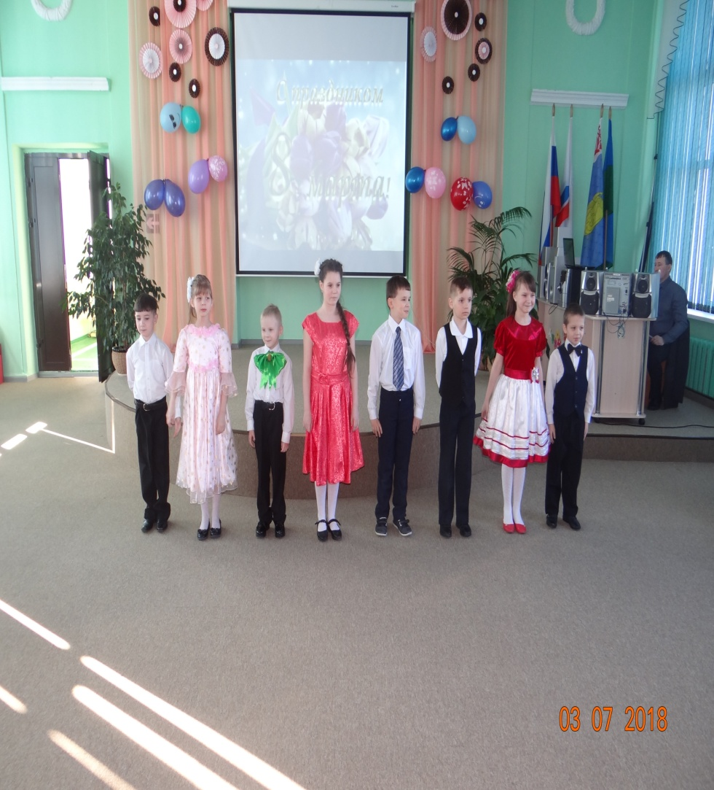
Мальчики 1 класса Чуриков Дмитрий, Лыткин Сергей, Шушпанников Денис показали свое мастерство в общешкольном конкурсе чтецов
Наш первое выступление

Slide 13
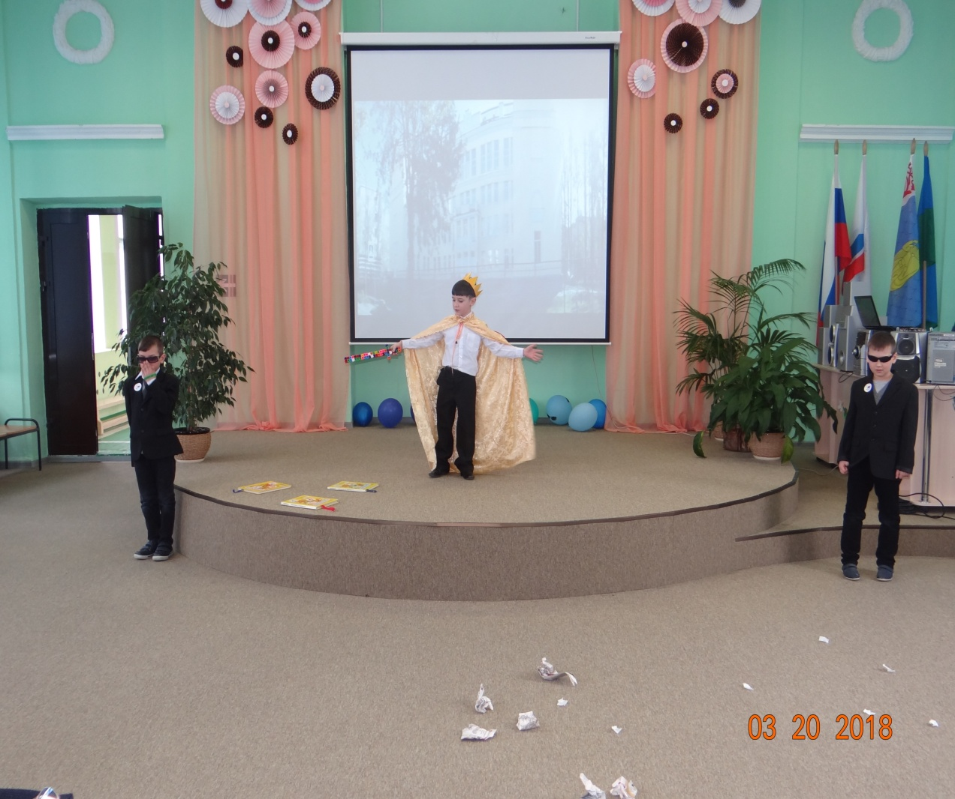
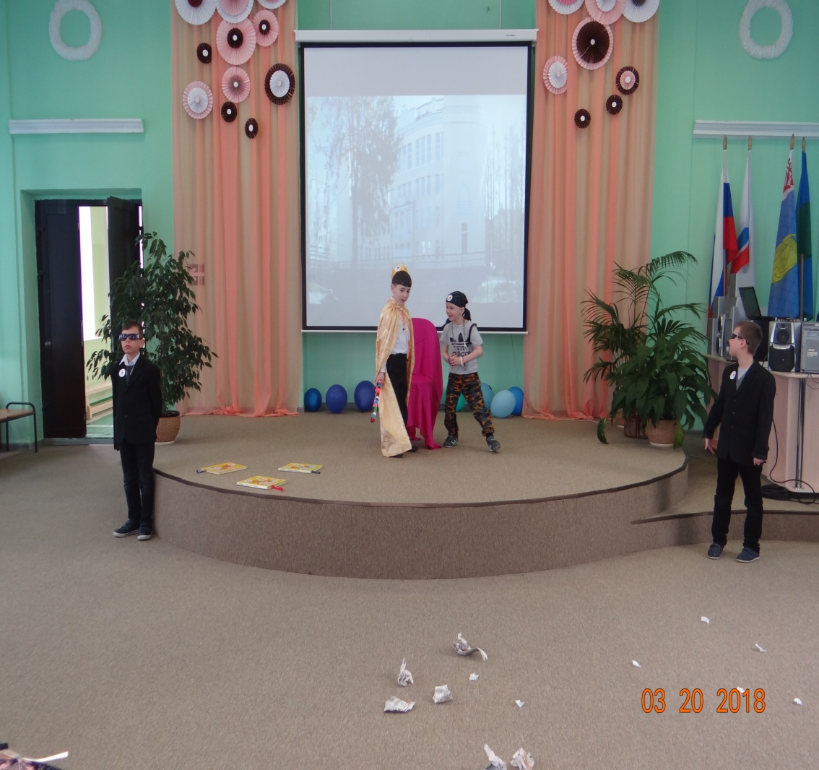
Общешкольное мероприятие инсценирование на тему «Веселые истории из школьной жизни».
Ребята приняли активное участие в мероприятии, где заняли 2 призовое место.
Сценка «Королевство знаний»
Приобщаемся к театрализованной деятельности…

Slide 14
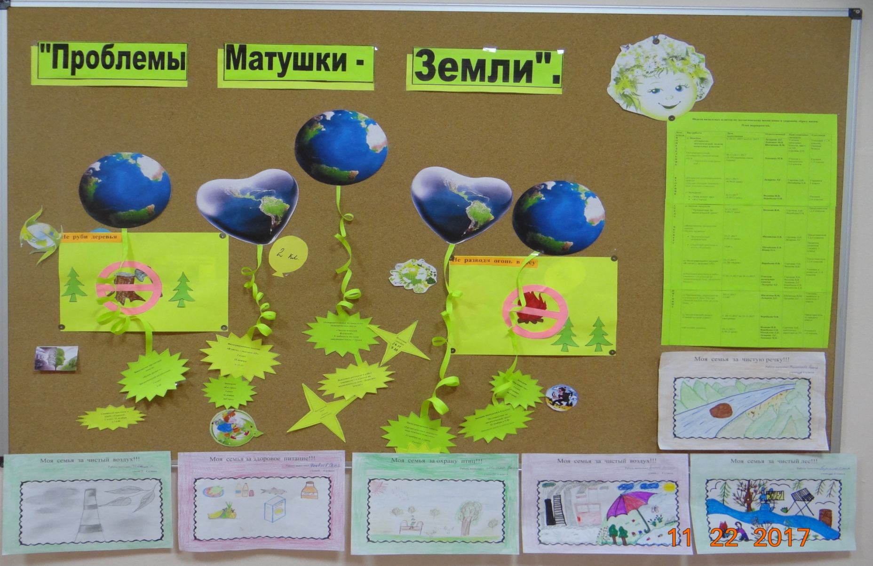
Экологическое воспитание в начальной школе
Общешкольное мероприятие «Проблемы матушки земли»
Знакомились с экологическими проблемами и сопереживали…

Slide 15
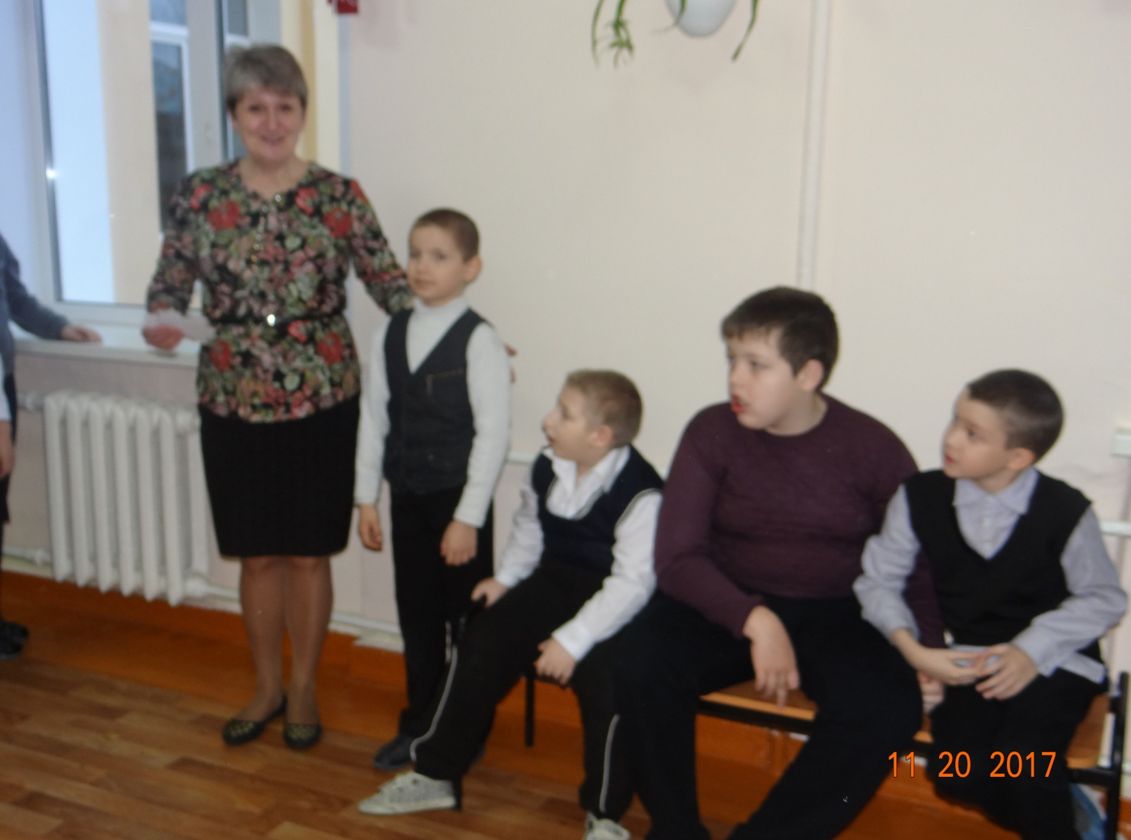
Перемена - это маленькая жизнь. Игровая деятельность на перемене.
На перемене…не скучаем…с пользой проводим свободное время.

Slide 16
Курс «Азбука здоровья» Здоровьесберегающие направление
Цель курса – формирование основ здорового образа жизни, развитие у детей потребности в чистоте и правильном уходе за телом человека у младших школьников с ограниченными возможностями здоровья.
Задачи :
-формирование представлений об основных компонентах культуры здоровья и здорового образа жизни;
- развитие навыков личной гигиены, культуры внешнего вида, питания;
-пробуждение в детях желания заботиться о своем здоровье путем соблюдения правил здорового образа жизни и организации здоровьесберегающего характера учебной деятельности и общения.

Slide 17
Результаты освоения курса внеурочной деятельности.
Реализация курса «Азбука здоровья» является одним из направлений системной работы на уровне начального общего образования по формированию экологической культуры, здорового и безопасного образа жизни.

Slide 18
Воспитательное занятие по ЗОЖ на тему «Будем беречь»
Мы за здоровый образ жизни…
Дети с интересом слушают лекцию, как беречь свое здоровье

Slide 19
Практикум «Правильно ли я одет?
Цель: Закреплять знания детей о названиях одежды, обуви; учить сравнивать, группировать, классифицировать. Закрепить сезонные понятия.
Следим за своим внешним видом…

Slide 20
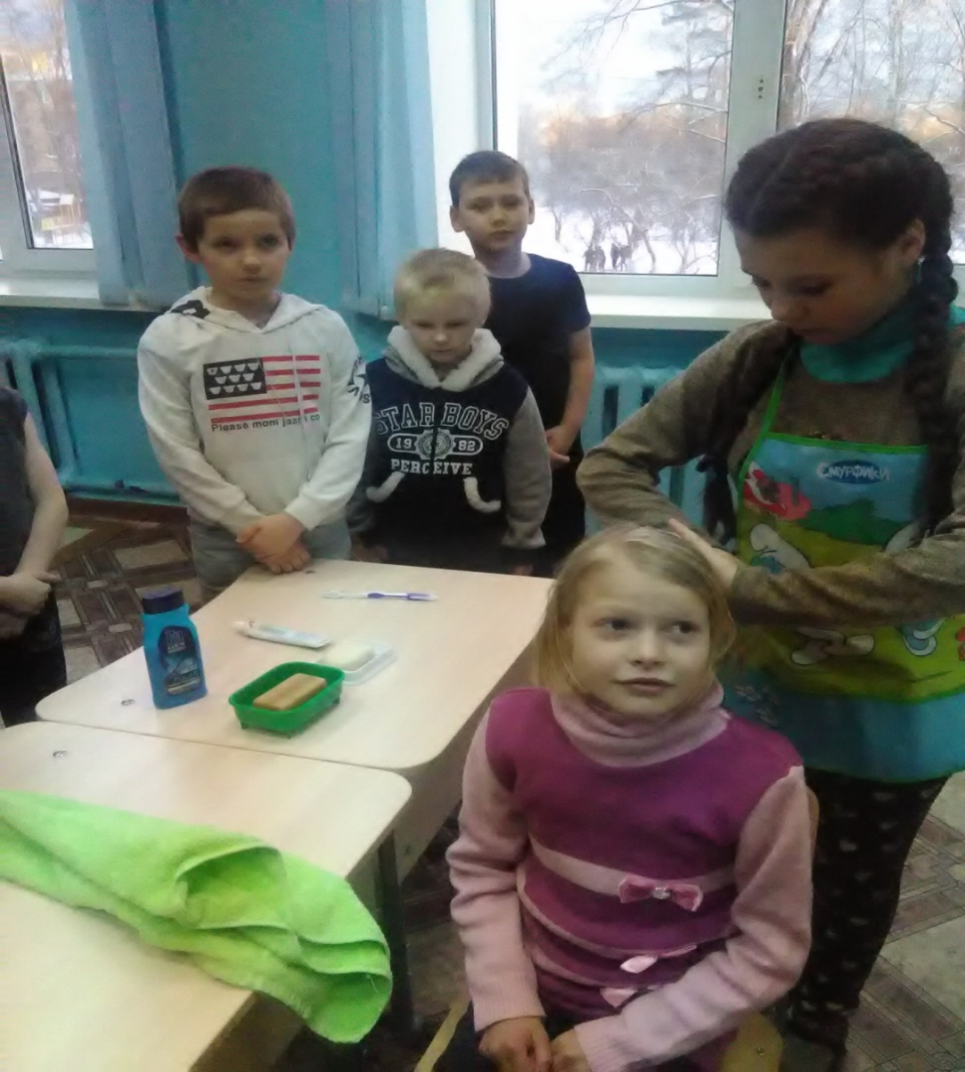
Ролевая игра «Расти коса до пояса»
Расти, коса, до пояса, Не вырони не волоса. Расти, косынька, до пят — Все волосыньки в ряд. Расти, коса, не путайся — Маму, дочка, слушайся
Расти, коса, до пояса, Не вырони не волоса. Расти, косонька, до пят — Все волосоньки в ряд. Расти, коса, не путайся — Маму, дочка, слушайся.

Slide 21
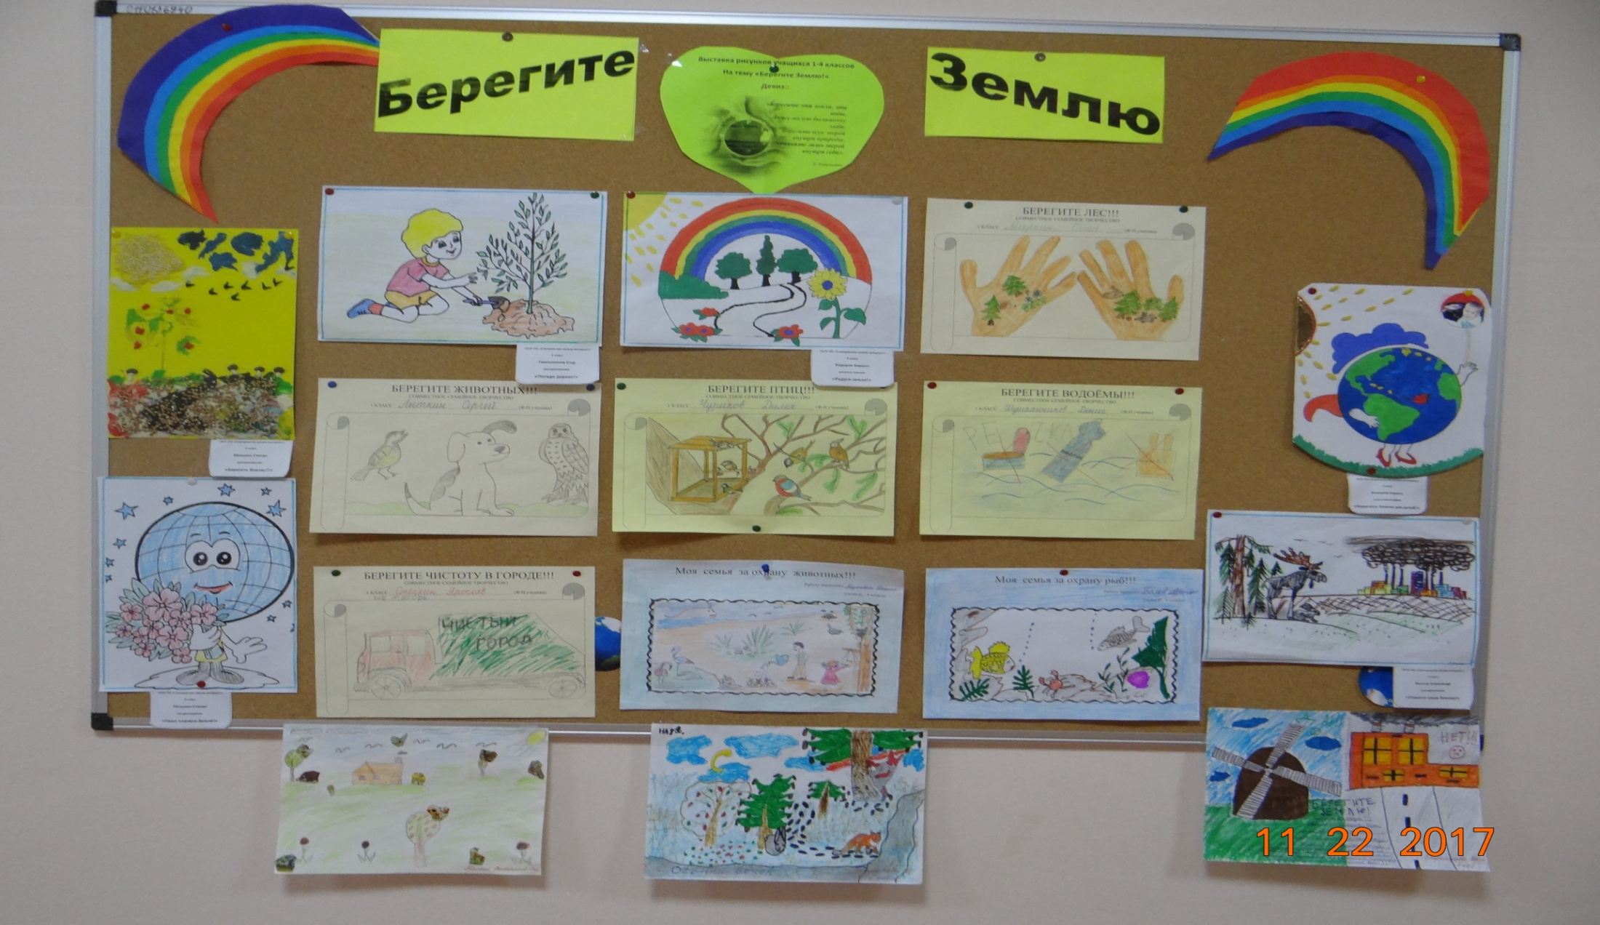
Принимали участие в различных экологических конкурсах.

Slide 22
Курс «Добрый мир»
Цель: – Привитие навыков эстетической культуры и художественного творчества.

Slide 23
Задачи :
•Воспитание основ эстетической культуры, способность различить и видеть прекрасное.
•Формирование творческих способностей, развивать кругозор и любознательность.
•Воспитание чувства любви к прекрасному.

Slide 24
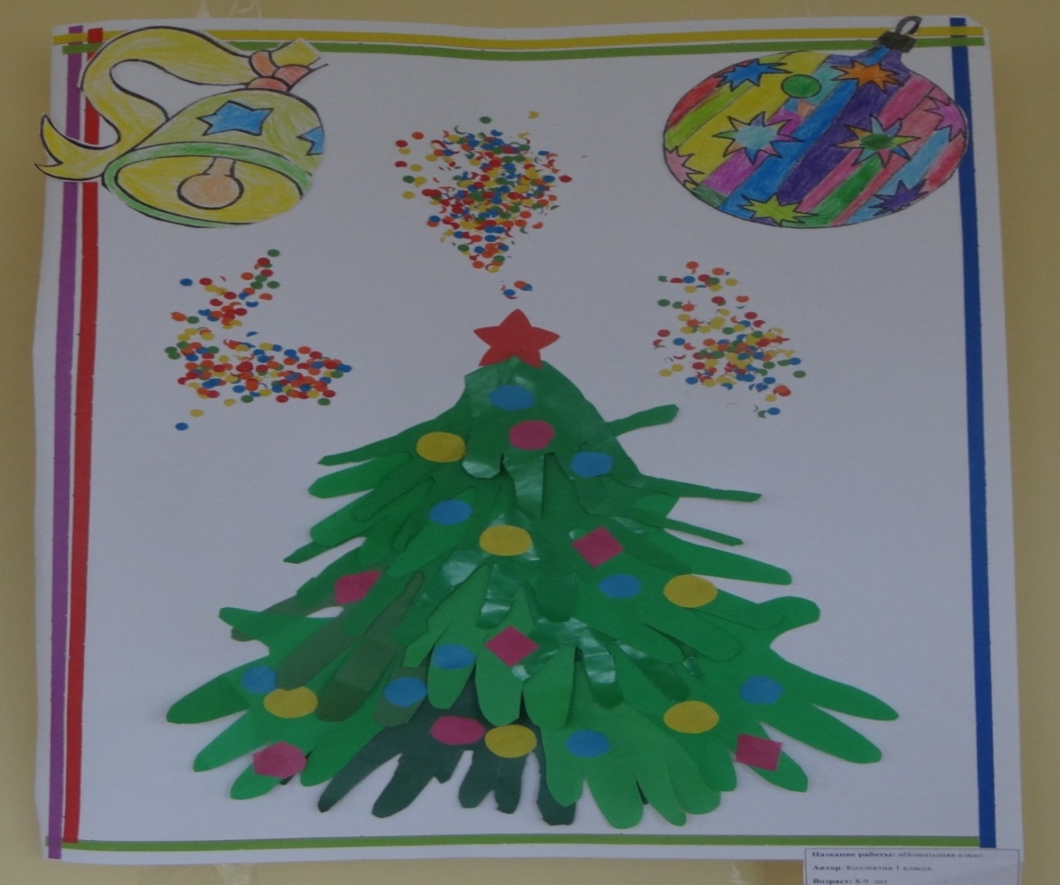
Общешкольное мероприятие «Выставка новогодних рисунков и поделок»
Обучающиеся 1 класса приняли активное участие в мероприятии.
Совместная работа «Новогодняя елочка»

Slide 25
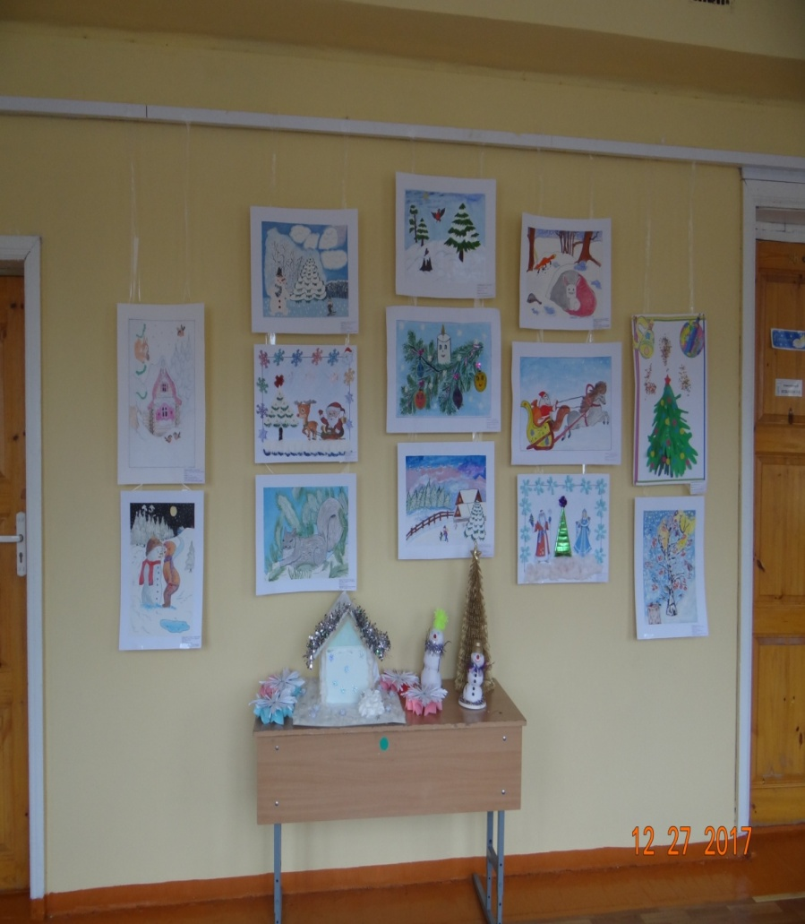
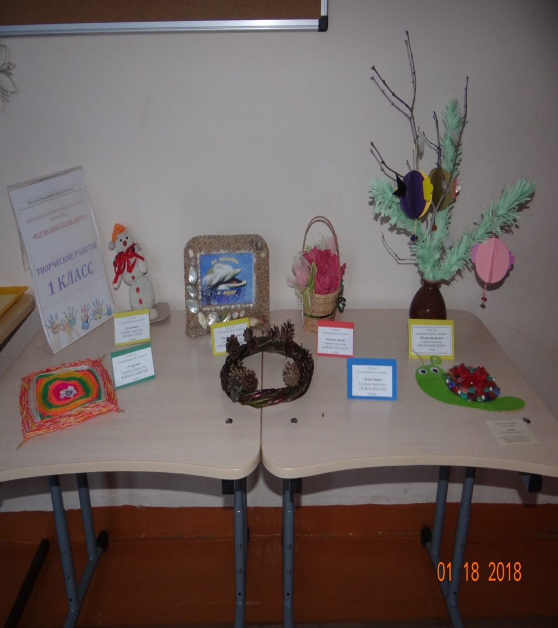
Родители – наши первые помощники…
Родители приняли активное участие в изготовлении поделок

Slide 26
Знакомство с народным творчеством
Воспитательное занятие «Народное творчество»
Через народное творчество ребенок не только овладевает родным языком, но и осваивает его красоту, лаконичность, приобщается к культуре своего народа, получает первые представления о ней.

Slide 27
Курс «Игротерапия»
Цель курса: коррекция психического и физического развития.

Slide 28
Задачи курса:
Развивать интерес и положительное отношение к знакомым играм и игрушкам;
Укреплять здоровье и повышать работоспособность детей;
Создавать благоприятные условия для развития умственных способностей детей через сюжетно – ролевую направленность.

Slide 29
Подвижная игра «Запомни движение», «Зайка серенький сидит».

Slide 30
Игра на развитие пространственной ориентировки «Палочки»

Slide 31
Дидактическая игра «Разложи в ряд» - уточнение цвета, формы и размера.

Slide 32
Ролевая игра «Каравай» (уточнение понятий «выше», «ниже», «шире», «уже»).

Slide 33
Игра на развитие пространственной ориентировки «Прищепки»

Slide 34
Желаю дальнейших успехов
Совершенствование оздоровительной работы с обучающимися и привитие навыков здорового образа жизни, развитие коммуникативных навыков и формирование методов бесконфликтного общения;
выявление и развитие творческого потенциала ребѐнка, включение его в развивающую коллективную и индивидуальную деятельность;
развитие умений устанавливать правильные отношения со сверстниками и взрослыми;

